Slide 1
ÇANKAYA ÜNİVERSİTESİ
TEMEL
İŞ SAĞLIĞI ve GÜVENLİĞİ EĞİTİMİ

Slide 2
TEMEL
İŞ SAĞLIĞI ve GÜVENLİĞİ EĞİTİMİ
TEKNİK KONULAR

Slide 3
KİŞİSEL KORUYUCU DONANIM KULLANIMI

Slide 4
Kişisel Koruyucu Donanım Nedir?
Çalışanı, yürütülen işten kaynaklanan, sağlık ve güvenliği etkileyen bir veya birden fazla riske karşı koruyan, çalışan tarafından giyilen, takılan veya tutulan, bu amaca uygun olarak tasarımı yapılmış tüm alet, araç, gereç ve cihazlardır.
Notes:
Kişisel koruyucular insan vücudunu koruyan giysi ve benzeri malzemelerdir. Kaza durumunda kişinin zarar görmemesini amaçlar. Belirli düzeyde tehlikelere karşı koruma sağlar.

Slide 5
Tehlikelerden Korunma
KORUNMA
KAYNAKTA
ORTAMDA
ÇALIŞANDA

Slide 6
KKD Kullanımı
Kişisel koruyucu donanım, risklerin toplu korunmayı sağlayacak teknik önlemlerle veya iş organizasyonu ve çalışma yöntemleriyle önlenemediği, tam olarak sınırlandırılamadığı durumlarda,
İş kazası ya da meslek hastalığının önlenmesi, çalışanların sağlık ve güvenlik risklerinden korunması, sağlık ve güvenlik koşullarının iyileştirilmesi amacıyla kullanılmalı,
6

Slide 7
KKD Kullanımı
İşveren, toplu koruma tedbirlerine, kişisel korunma tedbirlerine göre öncelik vermelidir.

Slide 8
KKD Kullanımında Genel Kurallar
Tam koruma sağlamalı,
Kendisi ek risk oluşturmadan ilgili riski önlemeye uygun olmalı,
Çalışanın ergonomik gereksinimlerine ve sağlık durumuna uygun olmalı,
Gerekli ayarlamalar yapıldığında kullanana tam uymalı,
Notes:
Birden fazla riskin bulunduğu ve çalışanın bu risklere karşı aynı anda birden fazla kişisel koruyucu donanımı kullanmasını gerektiren durumlarda, bir arada kullanılmaya uygun olan ve bir arada kullanıldığında söz konusu risklere karşı koruyuculuğu etkilenmeyen kişisel koruyucu donanımlar seçilir.

Slide 9
KKD Kullanımında Genel Kurallar
Kullanımı, bakım ve temizliği kolay ve pratik olmalı,
İstisnai ve özel şartlar harici amacına uygun kullanılmalı,
İşyerinde var olan koşullara uygun olmalı,

Slide 10
KKD Kullanımında Genel Kurallar
İşveren tarafından ücretsiz verilmeli,
Hijyenik şartlarda muhafaza edilmeli ve kullanıma hazır bulundurulmalı,
KKD talimatlara uygun olarak kullanılmalı ve talimatlar çalışanlar tarafından anlaşılır olmalı,
İşveren, çalışanların KKD’leri uygun şekilde kullanmaları için her türlü tedbiri almalı,

Slide 11
KKD Kullanımında Genel Kurallar
KKD her zaman etkili şekilde çalışır durumda olmalı,
Temizlik ve bakımı yapılmalı ve gerektiğinde yenileri ile değiştirilmeli,
Çalışanlar da kendilerine verilen kişisel koruyucu donanımları aldıkları eğitime ve talimata uygun olarak kullanmalı,
Çalışanlar kişisel koruyucu donanımda gördükleri herhangi bir arıza veya eksikliği işverene bildirmelidir.

Slide 12
KKD Kullanımında Genel Kurallar
Çalışanlara KKD Kullanımı Öncesinde;
Hangi etkilere karşı koruma sağladığı,
Nasıl kullanılacağı,
Bakımının ve temizliğinin nasıl yapılacağı,
Nerede ve nasıl saklanacağı, anlatılmalı ve uygulamalı olarak gösterilmelidir.

Slide 13
CE Uygunluk İşareti
Üreticinin Kişisel Koruyucu Donanım Yönetmeliğinden kaynaklanan bütün yükümlülüklerini yerine getirdiğini ve KKD'nin ilgili tüm uygunluk değerlendirme işlemlerine tabi tutulduğunu gösteren işareti ifade eder.
Tüm KKD’ler CE işareti taşımak zorundadır.
Notes:
13

Slide 14
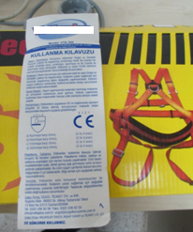
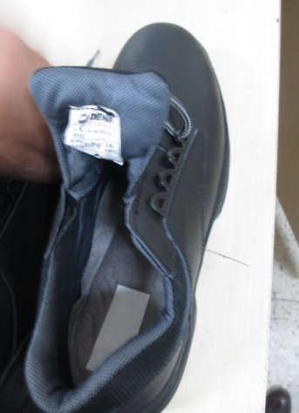
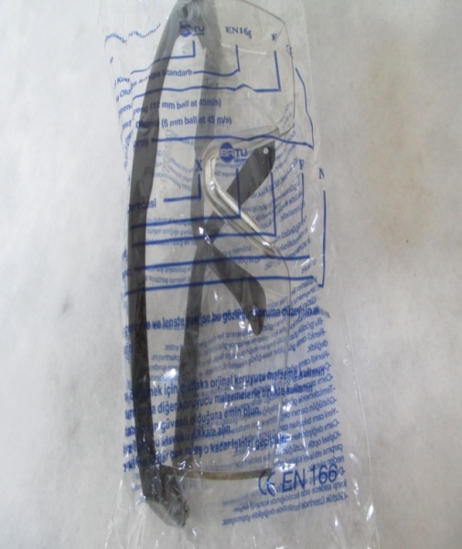
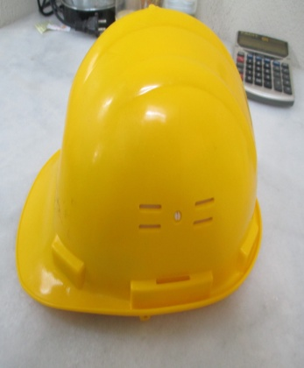
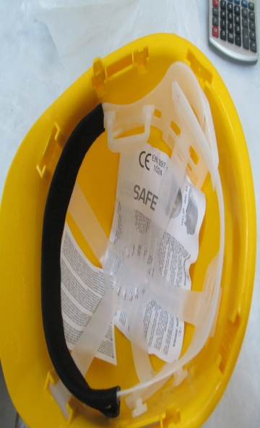
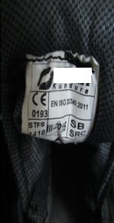
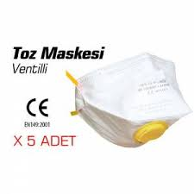
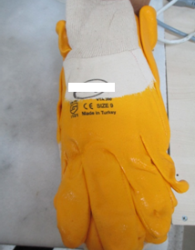
CE Uygunluk İşareti
14
Notes:
Yalıtkan ayakkabı, baret, paraşütçü tipi emniyet kemeri, eldiven örnekleri
14

Slide 15
Kişisel Koruyucu Donanım Türleri
Baş Koruyucuları
Kulak Koruyucuları
Göz ve Yüz Koruyucuları
Solunum Sistemi Koruyucuları
Vücut Koruyucuları
Cilt Koruyucuları
Ayak ve Bacak Koruyucuları
El ve Kol Koruyucuları
Gövde ve Karın Bölgesi Koruyucuları

Slide 16
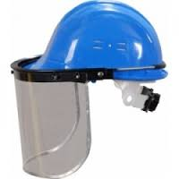
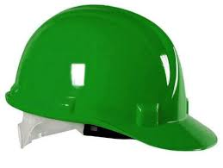
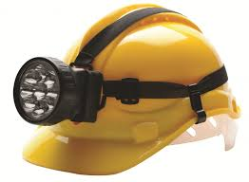
Baş Koruyucuları
Başı vurmalara karşı, yukarıdan düşen objelere karşı, düşme sonucunda vurmalara karşı korur.
Yağmur ve soğuğa karşı da koruma özellikleri mevcuttur.

Slide 17
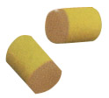
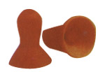
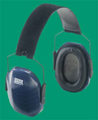
Kulak Koruyucuları
Kulak tıkaçları ve benzeri cihazlar,
Tam akustik baretler,
Endüstriyel baretlere uyan kulaklıklar,
Düşük frekanslı kapalı devre haberleşme alıcısı olan kulak koruyucuları,
İç haberleşme donanımlı kulak koruyucuları.
K U L A K T I K A Ç L A R I
K U L A K L I K L A R

Slide 18
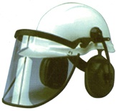
Göz ve Yüz Koruyucuları
Gözlükler,
Kapalı gözlük ,
X-ışını gözlüğü, lazer ışını gözlüğü, ultra-viyole, kızılötesi, görünür radyasyon gözlükleri,
Yüz siperleri,
Ark kaynağı maskeleri ve baretleri (elle tutulan maskeler, koruyucu baretlere takılabilen maskeler veya baş bantlı maskeler)
Notes:
18

Slide 19
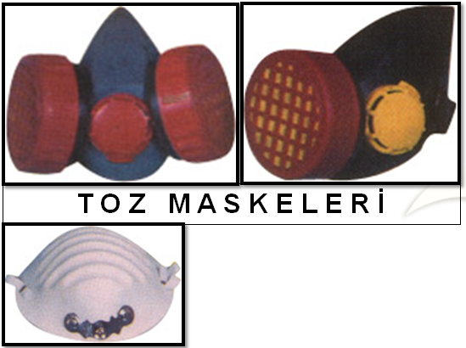
Solunum Sistemi Koruyucuları
Maskelerde amaç, zehirli ve zararlı ortamda akciğerlere temiz hava gitmesini sağlamaktır.,
Sağlık güvenlik riski meydana gelebilecek düzeyde olan bulaş riski olan hasta taşıma işlerinde, biyolojik ajanların olduğu işlerde kullanılır.
Notes:
Maskelerin çok çeşidi (toz, gaz, vb) vardır ve her durum için farklı tipte kullanılır.
Solunum yolu ile bulaşı önlemek için normal tıbbi maskelerden daha kalın ve yüzün daha geniş bir kısmını örtecek şekilde olmalıdır. Cerrahi maske bu özellikleri taşımamaktadır.

Slide 20
El ve Kol Koruyucuları
Kimyasallar için sentetik kauçuk eldiven,
Elektrik işi için özel izolasyon eldivenleri,
Mekanik işler için deri eldiven,
Yüksek sıcaklık için ısıya dayanıklı eldiven kullanılmalıdır.

Slide 21
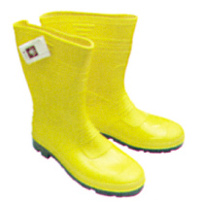
Ayak ve Bacak Koruyucuları
Ağır cisimlerin düşmesi, yuvarlanması,
Keskin cisimlerin batması,
Kimyasal madde dökülmesi, sıçraması,
Kayma,
Elektrik Çarpması,
Elektrikle çalışılan mekanlarda ciddi
şok ve yanıklar,
Aşırı sıcak, soğuk ve nem.

Slide 22
Vücut Koruyucuları -1
Kızılötesi radyasyon ve ergimiş metal sıçramalarına karşı korunma sağlayan giysi,
Isıya dayanıklı giysi,
Radyoaktif kirlilikten koruyan giysi,
Toz geçirmez giysi,
Gaz geçirmez giysi,
Florasan maddeli, yansıtıcılı giysi ve aksesuarları (kol bantları, eldiven ve benzeri),
Koruyucu örtüler.

Slide 23
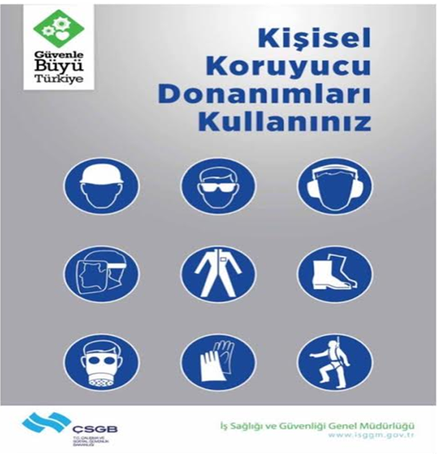
Notes:
Bu slaytta “kullanınız” yazmasına rağmen mavi rengin emir kipi taşıyan uyarılar yaptığı hatırlatılmalıdır.

Slide 24
Teşekkür Ederiz

